Slide 1
数据挖掘:
第五章 关联分析
合肥工业大学计算机与信息学院
大数据知识工程教育部重点实验室
张玉红 吕俊伟
zhangyh@hfut.edu.cn
zhangyuhong@hfut.edu.cn
©Jiawei Han and Micheline Kamber
Department of Computer Science
University of Illinois at Urbana-Champaign
www.cs.uiuc.edu/~hanj
Data Mining: Concepts and Techniques

Slide 2
第五章:挖掘大规模数据库中的关联规则
5.1关联规则挖掘
5.2在事务数据库中挖掘关联规则的算法
5.3挖掘不同种类的关联/相关规则
5.4基于约束的关联规则挖掘
5.5 序列模式挖掘
5.6 推荐算法
Data Mining: Concepts and Techniques

Slide 3
关联规则应用场景
穿衣搭配推荐
互联网情绪指标和生猪价格的关联关系挖掘和预测
  专家和媒体对于生猪市场前景的判断、疫情的报道，是否会对养殖户和消费者的情绪有所影响？情绪上的变化是否会对这些人群的行为产生一定影响，从而影响生猪市场的供求关系？
依据用户轨迹的商户精准营销
交通事故成因分析
  对事故类型、事故人员、事故车辆、事故天气、驾照信息、驾驶人员犯罪记录数据以及其他和交通事故有关的数据
基于兴趣的实时新闻推荐
银行金融客户交叉销售分析
Data Mining: Concepts and Techniques

Slide 4
5.1关联规则挖掘
（1）问题引出
关联规则挖掘，旨在发现大项数据中项目之间有趣的关联或相关联系
可有助于分类设计、购物和商品货架设计
典型例子：购物篮分析：
  同时购买的商品情况，购买模式，以便促销
  特定的行为模式。例如，网络入侵的检测
如何发现有趣的关联？
哪些模式最有趣？
如何描述和定义？
Data Mining: Concepts and Techniques

Slide 5
5.1关联规则挖掘
（2）什么是关联挖掘?
关联规则挖掘:
  在事务数据库、相关数据库和其他信息知识库的项目集或对象集中，找出频繁模式、关联、相关或因果结构。
  频繁模式：在数据库中频繁出现的模式（项目集、序列集等）[AIS93]
  典型例子形式：
    购买商品集合A=>购买商品集合B [sup=10%, conf=60%]
动机：从数据中找出规律
  人们经常一起购买什么产品？－啤酒和尿布?!
  人们在购买PC后又会购买什么？
  什么种类的DNA对这种新药敏感？
  网络文档自动分类
Data Mining: Concepts and Techniques

Slide 6
关联分析 VS 因果分析
1999年，一个名叫Sally Clark的英国律师被法庭判定谋杀了她的两个孩子。
1996年12月，她的第一个儿子在11周大的时候突然死亡。当时，人们认为孩子是自然死亡。但是就在第一个孩子夭折一年多以后，Clark的第二个儿子又在8周大的时候死亡了。在这两个案件中，两个孩子似乎都没有什么生理上的疾病。于是，他们的突然死亡引起了人们的怀疑。
同一个家庭两个孩子死于猝死症的概率有多大？1/73,000,000
发生猝死的概率为1/8543
Data Mining: Concepts and Techniques

Slide 7
关联分析 VS 因果分析
孩子身高 和 树木成长的关系
蚊虫叮咬 与疟疾传染
“原因”一般是指：它使某种结果更有可能出现，并且没有他某种结果就不会出现或者无法出现，或者说他能够在适当的环境下产生某种结果。
Data Mining: Concepts and Techniques

Slide 8






5.1关联规则挖掘---基本概念
给定：
  项的集合：I={i₁,i₂,...,i_{n}}
  任务相关数据D是数据库事务transaction的集合，每个事务T则是项的集合，使得
  每个事务由事务标识符TID标识；
  A,B为两个项集，事务T包含A当且仅当
关联规则是如下蕴涵式：
  其中 并且 ，规则 在事务集D中成立，并且具有支持度s和置信度c

Slide 9


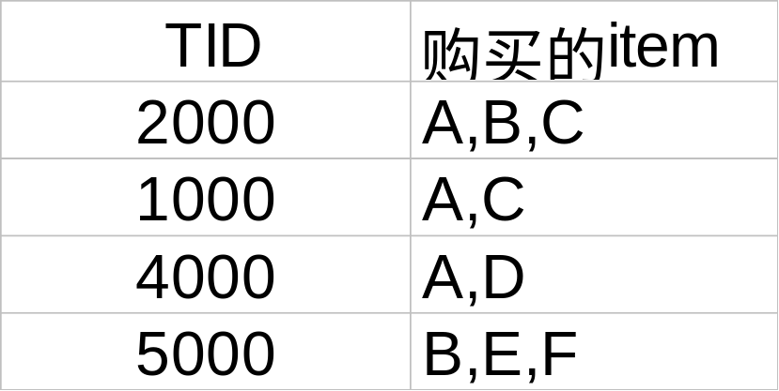
规则度量：支持度和置信度
Customer
buys both
Customer
buys diaper
  支持度s是指包含 的事务占总事务的百分比
  置信度c是指D中包含A的事务同时也包含B的百分比
  假设最小支持度阈值为50%，最小置信度阈值为50%，则有如下关联规则
    A ⇒ C (50%, 66.6%)
    C ⇒ A (50%, 100%)
  同时满足最小支持度阈值和最小置信度阈值的规则称作强规则
Customer
buys beer

Slide 10
5.1关联规则挖掘分类 (1)
根据挖掘的模式的完全性分类：给定min_sup，
  频繁项集的完全集
  闭合频繁项集
  最大频繁项集。
  被约束的频繁项集（即满足用户指定的一组约束的频繁项集）
  近似的频繁项集（只推导被挖掘的频繁项集的近似支持度计数）
  接近匹配的频繁项集（即与接近或几乎匹配的项集的支持度计数符合的项集）
  top-k频繁项集

Slide 11
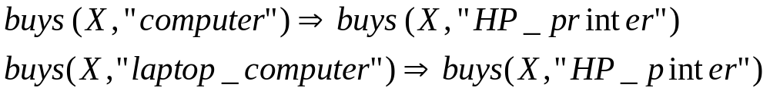
5.1关联规则挖掘分类 (2)
根据规则集所涉及的抽象层
  单层关联规则
  多层关联规则 （挖掘的规则集由多层关联规则组成）
    E.g. 下例购买的商品涉及不同的抽象级
根据规则中设计的数据维
  单维关联规则
    E.g.（仅涉及buys这个维）
  多维关联规则

Slide 12
5.1关联规则挖掘分类 (3)
根据规则中所处理的值类型
  布尔关联规则（规则考虑的关联为项是否出现）
  量化关联规则（规则描述量化的项或属性间的关联）
根据所挖掘的规则类型分类
  关联规则
  相关规则
  强梯度联系

Slide 13
5.1关联规则挖掘分类 (4)
根据所挖掘的模式类型分类
  频繁项集挖掘
    从事务或关系数据集中挖掘频繁项集
  序列模式挖掘
    从序列数据集中搜索频繁子序列
  结构模式挖掘
    在结构化数据集中搜索频繁子结构

Slide 14
第五章:挖掘大规模数据库中的关联规则
5.1关联规则挖掘
5.2在事务数据库中挖掘关联规则的算法
5.3挖掘不同种类的关联/相关规则
5.4基于约束的关联规则挖掘
5.5 序列模式挖掘
5.6推荐算法
Data Mining: Concepts and Techniques

Slide 15
5.2 在事务数据库中挖掘关联规则的算法
5.2.1 Apriori:一种候选者产成并测试的方法
Apriori性质：频繁项目集的任意非空子集一定是频繁的。
  如果 {beer, diaper, nuts} 是频繁的, 则 {beer, diaper}也是频繁的
  每一个满足 {beer, diaper, nuts}的事务必然也满足 {beer, diaper}
Apriori 剪枝法则: 如果某一个项目集是非频繁的，则它的超集就不必产生/测试！
方法:
  由频繁K项集生成长度为（K＋1）的候选项集，
  同时，根据数据库测试候选集
性能研究显示有效性和可测量性
Agrawal & Srikant 1994, Mannila, et al. 1994
Data Mining: Concepts and Techniques

Slide 16
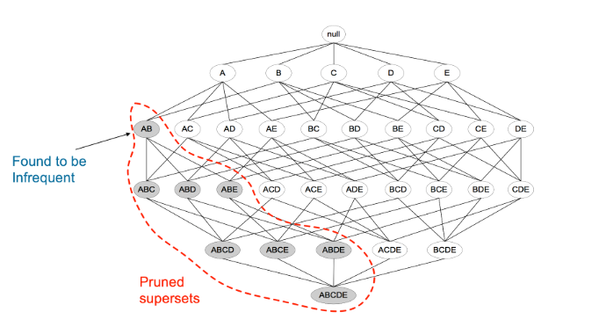
经典的Apriori算法
定理1：如果一个集合是频繁项集，则它的所有子集都是频繁项集。
定理2：如果一个集合不是频繁项集，则它的所有超集都不是频繁项集。

Slide 17
5.2.1 Apriori:一种候选者产成并测试的方法
Itemset | sup
{A} | 2
{B} | 3
{C} | 3
{D} | 1
{E} | 3
Database TDB
Itemset | sup
{A} | 2
{B} | 3
{C} | 3
{E} | 3
L₁
Tid | Items
10 | A, C, D
20 | B, C, E
30 | A, B, C, E
40 | B, E
C₁
1st 扫描
C₂
Itemset | sup
{A, B} | 1
{A, C} | 2
{A, E} | 1
{B, C} | 2
{B, E} | 3
{C, E} | 2
C₂
L₂
Itemset
{A, B}
{A, C}
{A, E}
{B, C}
{B, E}
{C, E}
Itemset | sup
{A, C} | 2
{B, C} | 2
{B, E} | 3
{C, E} | 2
2nd扫描
Itemset
{A, C, E} {B, C, E}
L₃
C₃
3rd扫描
Itemset | sup
{B, C, E} | 2
A->C [0.5, 1]
Data Mining: Concepts and Techniques

Slide 18
5.2.1 Apriori:由频繁项集产生关联规则
Itemset | sup
{A} | 2
{B} | 3
{C} | 3
{D} | 1
{E} | 3
Database TDB
Itemset | sup
{A} | 2
{B} | 3
{C} | 3
{E} | 3
L₁
Tid | Items
10 | A, C, D
20 | B, C, E
30 | A, B, C, E
40 | B, E
C₁
1st 扫描
C₂
Itemset | sup
{A, B} | 1
{A, C} | 2
{A, E} | 1
{B, C} | 2
{B, E} | 3
{C, E} | 2
C₂
L₂
A->C [0.5,1]
C->A [0.5,2/3]
B->C
B->E
C->E
Itemset
{A, B}
{A, C}
{A, E}
{B, C}
{B, E}
{C, E}
Itemset | sup
{A, C} | 2
{B, C} | 2
{B, E} | 3
{C, E} | 2
2nd扫描
C₃
Itemset
{A, C, E} {B, C, E}
L₃
3rd扫描
B->CE; BC->E
C->BE; E->BC
Itemset | sup
{B, C, E} | 2
Data Mining: Concepts and Techniques

Slide 19
5.2.2 Apriori算法
伪代码:
    C_{k}: 候选k项集
    L_{k}: 频繁k项集
    L₁ = {频繁项目集};
    for (k = 1; L_{k} !=∅; k++)
    C_{k+1} = 由L_{k}生成的候选集;
    for each 数据库中每一个事务t do
      增加所有包含于t的候选C_{k+1}的计数
      L_{k+1} = 满足最小支持度的候选项集C_{k+1}
    end
    return ∪_{k} L_{k}
Data Mining: Concepts and Techniques

Slide 20
5.2.2 Apriori算法---生成候选集
假设L_{k-1} 中的项集按一定顺序排列
Step 1: 自连接 L_{k-1}
  插入 C_{k}
  从 L_{k-1} p, L_{k-1} q中
  选择 p.item₁, p.item₂, …, p.item_{k-1}, q.item_{k-1}
  满足如下条件： p.item₁=q.item₁, …, p.item_{k-2}=q.item_{k-2}, p.item_{k-1} < q.item_{k-1}
Step 2: 剪枝
  for C_{k} 中的所有项目集 c do
    for c 的所有（K－1）项子集 s do
      if (s 不在 L_{k-1}中) then 从 C_{k} 中删除 c
Data Mining: Concepts and Techniques

Slide 21
5.2.2 Apriori算法—生成候选集
如何生成候选集?
  Step 1: 自连接 L_{k}
  Step 2: 剪枝
如何计算候选集的支持数?
候选集生成的例子
  L₃={abc, abd, acd, ace, bcd}
  自连接: L₃*L₃
    由 abc 和 abd 得 abcd
    由 acd 和 ace 得 acde
  剪枝:
    删除acde 因为 ade 不在 L₃ 中
  C₄={abcd}
abd和ace得abcde？
Data Mining: Concepts and Techniques

Slide 22
5.2.2 Apriori算法----项目集合示例
Database TDB
Min_sup=4/9
Tid | Items
100 | A, C, D
200 | B, C, E
300 | A, B, C, E
400 | B, E
500 | B, C, D,E
600 | B, C, E,F
700 | A, B, C, E,F
800 | B, E,F
900 | B,D, E,F
下列因素中，算法的性能受那些因素影响较大？
  交易数量；
  项目数量；
  每个交易的平均项目数
  支持度阈值
Data Mining: Concepts and Techniques

Slide 23
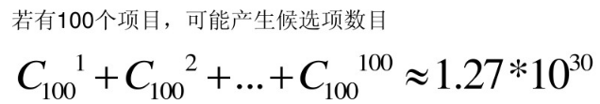
5.2.2 Apriori算法----频繁模式挖掘的挑战
挑战
  多重扫描事务数据库
  大量的候选集
  乏味的工作：计算候选集的支持数
频繁项集的长度
Data Mining: Concepts and Techniques

Slide 24
5.2.2 Apriori算法----频繁模式挖掘的挑战
挑战
  多重扫描事务数据库
  大量的候选集
  乏味的工作：计算候选集的支持数
改进的 Apriori: 基本思想
  减少事务数据库扫描的次数
  压缩候选集的数量
  简化计算候选集的支持数
Data Mining: Concepts and Techniques

Slide 25
5.2.2 Apriori算法改进---计算候选集的支持数
伪代码:
    C_{k}: 候选k项集
    L_{k}: 频繁k项集
    L₁ = {频繁项目集};
    for (k = 1; L_{k} !=∅; k++)
    C_{k+1} = 由L_{k}生成的候选集;
    for each 数据库中每一个事务t do
      增加所有包含于t的候选C_{k+1}的计数
      L_{k+1} = 满足最小支持度的候选项集C_{k+1}
    end
    return ∪_{k} L_{k}
构建候选k+1项集的Hash树
2. 基于基于每个事务在该Hash树上进行扫描并计数
Data Mining: Concepts and Techniques

Slide 26
5.2.2 Apriori算法改进---计算候选集的支持数
简化候选集的计数方法:
将每个项集通过相应的hash函数映射到hash表中的不同的桶中，这样可以通过将桶中的项集计数跟最小支持计数相比较先淘汰一部分项集
  候选项目集保存在 hash-tree（哈希树）中
  哈希树的叶子节点存放项目集和数量
  内部的节点包含一个哈希表
  子集函数 : 在事务中找出所有的候选集
构建候选k+1项集的Hash树
2. 基于基于每个事务在该Hash树上进行扫描并计数
子集函数
3,6,9
1,4,7
2,5,8
Data Mining: Concepts and Techniques

Slide 27
5.2.2 Apriori算法改进---- 计算候选集的支持数
2. 基于基于每个事务生成其所有可能的3项集；
3.将每个项集在该Hash树上按照hash的路径定位到叶节点，进行扫描并计数
事务: 1 2 3 5 6
1 + 2 3 5 6
1 3 + 5 6
2 3 4
5 6 7
1 4 5
3 4 5
3 5 6
3 5 7
6 8 9
3 6 7
3 6 8
1 3 6
1 2 + 3 5 6
1 2 4
4 5 7
1 2 5
1 2 6
4 5 8
1 5 9
计数时，只需将事务中的每个项集与同一桶内候选项集进行匹配，而不必和所有候选项集进行比较，这就是Hash树的优势。
Data Mining: Concepts and Techniques

Slide 28
Apriori算法改进——DIC: 减少扫描的次数
ABCD
一但 A 和 D 同时是频繁的, AD计数开始
一但 BCD 的所有2项集都是频繁的，BCD 的计数开始。
ABC
ABD
ACD
BCD
AB
AC
BC
AD
BD
CD
Transactions
1-itemsets
A
B
C
D
Apriori
2-itemsets
…
{}
Itemset lattice
1-itemsets
S. Brin R. Motwani, J. Ullman, and S. Tsur.超市购物篮数据的动态项目集计数和引申规则. In SIGMOD’97
2-items
DIC
3-items
Data Mining: Concepts and Techniques

Slide 29
Apriori算法改进——划分: 仅扫描数据库2遍
某一项目集在数据库中是频繁的，则它在数据库的划分中也是频繁的
    第一次扫描：将数据划分为多个部分并找到局部频繁项集
    第二次扫描：评估每个候选项集的实际支持度，以确定全局频繁项集
A. Savasere, E. Omiecinski, and S. Navathe. An efficient algorithm for mining association in large databases. In VLDB’95
Data Mining: Concepts and Techniques

Slide 30
Apriori算法改进——DHP: 减少候选项的数量
一个k项集相关的hashing bucket count 小于极限值则不是频繁的
  候选集: a, b, c, d, e
  Hash entries: {ab, ad, ae} {bd, be, de} …
  频繁1项集: a, b, d, e
  如果{ab, ad, ae}支持数的和小于支持度的极限值，则ab 不是候选2项集
J. Park, M. Chen, and P. Yu. An effective hash-based algorithm for mining association rules. In SIGMOD’95
Data Mining: Concepts and Techniques

Slide 31
Apriori算法改进——Eclat/MaxEclat and VIPER: 扫描垂直的数据格式
Tid-lists, 事务标号队列包含一个项目集
压缩 tid-lists
  项目集 A: t1, t2, t3, sup(A)=3
  项目集 B: t2, t3, t4, sup(B)=3
  项目集 AB: t2, t3, sup(AB)=2
主要的操作: 求 tid-lists 的交集
M. Zaki et al. New algorithms for fast discovery of association rules. In KDD’97
P. Shenoy et al. Turbo-charging vertical mining of large databases. In SIGMOD’00
Data Mining: Concepts and Techniques

Slide 32
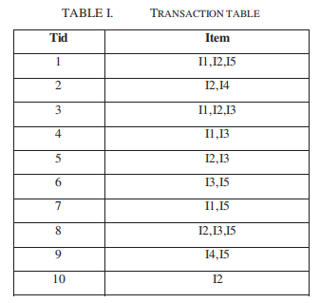
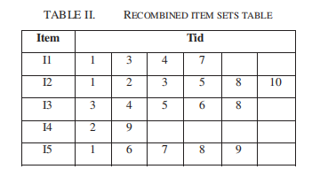
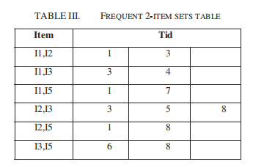
[6] J. Du, X. Zhang, H. Zhang and L. Chen, "Research and improvement of Apriori algorithm," 2016 Sixth International Conference on Information Science and Technology (ICIST), Dalian, 2016, pp. 117-121.

Slide 33
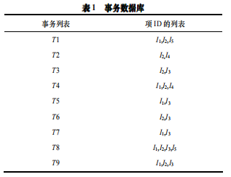
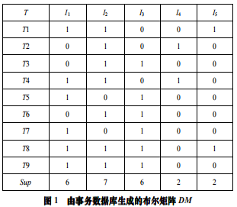
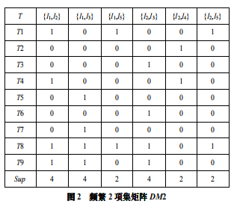
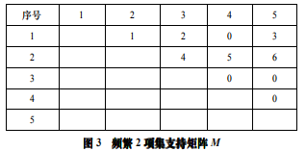
基于矩阵的Apriori算法
[3] Ji Huaimeng. Apriori Improved Algorithm Based on Frequent 2 Item Set Support Matrix[J]. Computer Engineering, 2013(11).

Slide 34
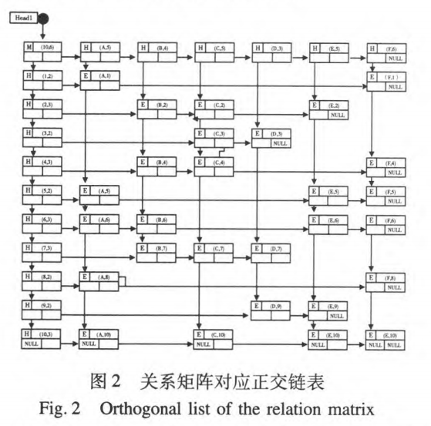
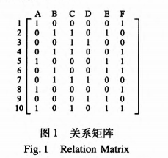
基于正交链表的Apriori算法
[4] Zhao Xuejian, Sun Zhixin, Yuan Yuan, et al. An Improved Apriori Algorithm for Orthogonal Linked Table Storage[J]. Journal of Chinese Computer Systems, 2016, 37(10): 2291-2295.

Slide 35
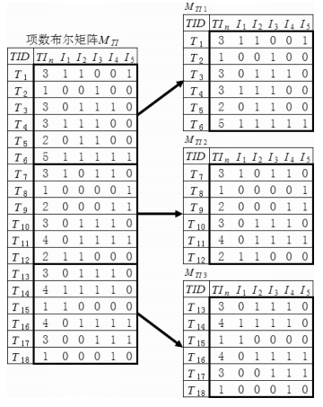
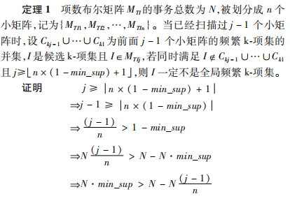
Apriori算法改进——基于划分Apriori算法
Zheng Lin. A divide-and-conquer Apriori algorithm for generating frequent itemsets directly[J]. Journal of Computer Applications and Software, 2014(4):297-301.

Slide 36
Apriori小结——频繁模式挖掘的瓶颈
多重数据库扫描的代价是高的
挖掘长模式需要扫描次数多，同时产生大量候选集
  发现频繁项目集 i₁i₂…i₁₀₀
    扫描次数: 100
    候选集数量: (₁₀₀¹) + (₁₀₀²) + … + (₁¹₀⁰₀⁰) = 2¹⁰⁰-1 = 1.27*10³⁰ !
瓶颈: 候选集的生成和筛选
我们可以避免候选集的产生吗?
Data Mining: Concepts and Techniques

Slide 37
挖掘频繁模式而不产生候选集
用基本的频繁项目从短模式生成长模式
  “abc” 是一个频繁模式
  取出所有包含 “abc” 的事务: DB|abc
  “d” 是 DB|abc 中的一个基本频繁项目→ abcd 是一个频繁模式
Data Mining: Concepts and Techniques

Slide 38
5.2.3不产生候选频繁项集的算法——FP树
Apriori算法的主要开销：
  可能要产生大量的候选项集
    10⁴个频繁1-项集会导致10⁷个频繁2-项集
    对长度为100的频繁模式，会产生2¹⁰⁰个候选
  重复扫描数据库，通过模式匹配检查一个很大的候选集合
不产生候选频繁项集的算法——FP-树频集算法
  一种采用divide and conquer（分治策略）的方法
    在经过第一遍扫描之后，把数据库中的频集压缩进一棵频繁模式树（FP-tree），同时依然保留其中的关联信息；
    将FP-tree分化成一些条件库，每个库和一个长度为1的频集相关，然后再对这些条件库分别进行挖掘。

Slide 39
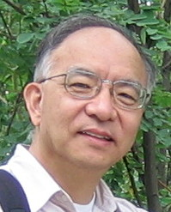
5.2.3 从事务数据库中建造 FP-tree
提出
  Jiawei Han于2000年提出的
  分而治之策略
  将数据库压缩成一个FP-tree
仅需两次扫描DB
理论和实验结果表明算法优于Apriori
Data Mining: Concepts and Techniques

Slide 40
5.2.3 从数据库构建一个FP树
TID Items bought (ordered) frequent items
100 {f, a, c, d, g, i, m, p} {f, c, a, m, p}
200 {a, b, c, f, l, m, o} {f, c, a, b, m}
300 {b, f, h, j, o} {f, b}
400 {b, c, k, s, p} {c, b, p}
500 {a, f, c, e, l, p, m, n} {f, c, a, m, p}
min_sup= 3
{}null
项头表
Item frequency head
f 4
c 4
a 3
b 3
m 3
p 3
扫描一遍数据库，发现频繁一项集 (单项目模式)
把频繁项目按频率递减的顺序排列，表示为f-list
再次扫描数据库，建造 FP-tree（若数据项第一次遇到，则创建节点，并在headTable中添加一个指向该节点的指针；否则按路径找到该项对应的节点，修改节点信息）
f:4
c:1
c:3
b:1
b:1
a:3
p:1
m:2
b:1
p:2
m:1

Slide 41
5.2.3FP树的构建（第二次扫描）
创建树的根节点，用null标记；
将每个事务中的项按递减支持度计数排列，并对每个事务创建一个分枝；
  比如为第一个事务{f, c, a, m, p}构建一个分枝
当为一个事务考虑增加分枝时，沿共同前缀上的每个节点的计数加1，为跟随前缀后的项创建节点并连接
  比如将第二个事务{f, c, a, b, m}加到树上时，将为f，c，a各增计数1，然后为{b, m}创建分枝
创建一个项头表，以方便遍历，每个项通过一个节点链指向它在树中的出现。

Slide 42
{}null
TID (ordered) frequent items
100 {f, c, a, m, p}
200 {f, c, a, b, m}
300 {f, b}
400 {c, b, p}
500 {f, c, a, m, p}
项头表
Item frequency
head
f 4
c 4
a 3
b 3
m 3
p 3
f:1
c:1
a:1
{}null
{}null
m:1
f:2
f:3
项头表
f 4
c 4
a 3
b 3
m 3
p 3
项头表
f 4
c 4
a 3
b 3
m 3
p 3
p:1
c:2
c:2
b:1
a:2
a:2
m:1
b:1
m:1
b:1
p:1
m:1
p:1
m:1
Data Mining: Concepts and Techniques

Slide 43
5.2.3FP树结构的好处
完整性
  不会打破任何事务数据中的长模式
  为频繁模式的挖掘保留了完整的信息
紧凑性
  减少了不相关的信息——非频繁的项被删除
  按频率递减排列——使得更频繁的项更容易在树结构中被共享
  数据量比原数据库要小

Slide 44
5.2.3FP树挖掘
FP树的挖掘步骤：
  由长度为1的频繁模式（初始后缀模式）开始，构造它的条件模式基（一个“子数据库”，由FP树中与后缀模式一起出现的前缀路径集组成
  构造该初始后缀模式的条件FP树，并递归的在该树上实现挖掘。模式增长通过后缀模式与条件FP树产生的频繁模式连接实现。

Slide 45
5.2.3 从事务数据库中建造 FP-tree
----从条件p数据库中找出包含p的模式
从header table的最下面的item开始，构造每个item的条件模式基（conditional pattern base）
  顺着header table中item链表，找出所有包含该item的前缀路径,即该item的条件模式基（CPB）
  所有这些CPB的频繁度（计数）为该路径上item的频繁度（计数）
  如包含p的其中一条路径是fcamp，该路径中p的频繁度为2，则该CPB fcam的频繁度为2
{}
Header Table
Item frequency head
f 4
c 4
a 3
b 3
m 3
p 3
条件模式库
item cond. pattern base
c f:3
a fc:3
b fca:1, f:1, c:1
m fca:2, fcab:1
p fcam:2, cb:1
f:4
c:1
c:3
b:1
b:1
a:3
p:1
m:2
b:1
p:2
m:1
Data Mining: Concepts and Techniques

Slide 46
5.2.3 从事务数据库中建造 FP-tree
----从条件p数据库中找出包含p的模式
构造条件 C-FP-tree（conditional FP-tree）
  累加每个CPB上的item的频度（计数），过滤低阈值的item，构建C-FP-tree
  如m的CPB{<fca:2>, <fcab:1>}，f:3, c:3, a:3, b:1, 阈值假设为3，过滤掉b
  递归的挖掘每个条件FP-tree，累加后缀频繁项集，直到找到FP-tree为空或者FP-tree只有一条路径（只有一条路径情况下，所有路径上item的组合都是频繁项集
{}
Header Table
Item frequency head
f 4
c 4
a 3
b 3
m 3
p 3
条件模式库
item cond. pattern base
c f:3
a fc:3
b fca:1, f:1, c:1
m fca:2, fcab:1
p fcam:2, cb:1
f:4
c:1
c:3
b:1
b:1
a:3
p:1
m:2
b:1
p:2
m:1
Data Mining: Concepts and Techniques

Slide 47
5.2.3 从事务数据库中建造 FP-tree
----从条件模式库到条件FP树
For 每个模式库
  在每个模式库中统计每个项目的数量
  根据模式库中的频繁项目构建C-FP树
m-conditional pattern base:
  fca:2, fcab:1
{}
Header Table
Item frequency head
f 4
c 4
a 3
b 3
m 3
p 3
f:4
c:1
All frequent patterns relate to m
m,
fm, cm, am,
fcm, fam, cam,
fcam
{}
c:3
b:1
b:1

f:3

a:3
p:1
m:2
b:1
c:3
p:2
m:1
a:3
m-conditional FP-tree
Data Mining: Concepts and Techniques

Slide 48
循环:挖掘每个条件FP树
  FP-tree只有一条路径（只有一条路径情况下，所有路径上item的组合都是频繁项集
{}
{}
Cond. pattern base of “am”: (fc:3)
f:3
c:3
f:3
am-conditional FP-tree
c:3
{}
Cond. pattern base of “cm”: (f:3)
a:3
f:3
m-conditional FP-tree
cm-conditional FP-tree
{}
Cond. pattern base of “cam”: (f:3)
f:3
cam-conditional FP-tree
Data Mining: Concepts and Techniques

Slide 49
一个特别的例子: FP树中的单前缀路径
假设一个(条件) FP树T有一个共享的单前缀路径 P
挖掘过程可以分解为两个部分
  把单前缀路径缩减为一个节点
  将两部分的挖掘结果连接起来
{}
a₁:n₁
a₂:n₂
a₃:n₃
{}
r₁
b₁:m₁
C₁:k₁
a₁:n₁
+

r₁
=
b₁:m₁
C₁:k₁
a₂:n₂
C₂:k₂
C₃:k₃
a₃:n₃
C₂:k₂
C₃:k₃
Data Mining: Concepts and Techniques

Slide 50

FP-Growth vs. Apriori:在支持极限下的可测量性
Data set T25I20D10K
Data Mining: Concepts and Techniques

Slide 51
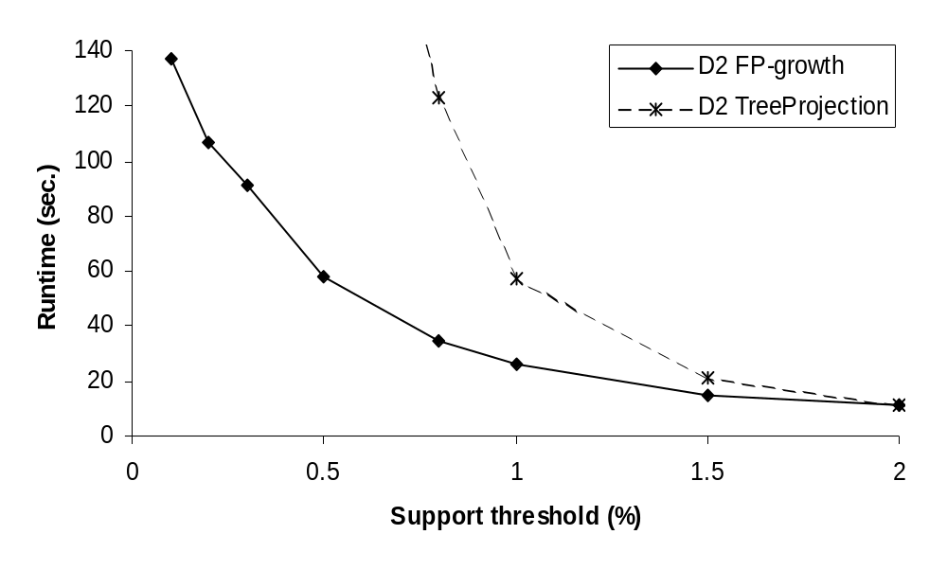
FP-Growth vs. Tree-Projection: Scalability with the Support Threshold
Data set T25I20D100K
Data Mining: Concepts and Techniques

Slide 52
5.2.3 从事务数据库中建造 FP-tree
----为什么FP-Growth是胜者?
分割-和-战胜:
  根据获得的频繁模式划分挖掘任务和数据库
  集中搜寻小数据库
其他因素
  没有候选集产生，不需要测试候选集
  压缩的数据库: FP-树结构
  不重复扫描整个数据库
  basic ops— 计算局部的频繁项目和建造子FP-树，不需要搜寻和匹配模式
Data Mining: Concepts and Techniques

Slide 53
FP-growth改进——基于划分的工程
并行工程需要大量的磁盘空间
划分工程比较节省
Tran. DB
fcamp
fcabm
fb
cbp
fcamp
p-proj DB
fcam
cb
fcam
m-proj DB
fcab
fca
fca
b-proj DB
f
cb
…
a-proj DB
fc
…
c-proj DB
f
…
f-proj DB
…
am-proj DB
fc
fc
fc
cm-proj DB
f
f
f
…
Data Mining: Concepts and Techniques

Slide 54
5.2.3 方法的延伸
挖掘闭合项目集和最大模式
  CLOSET (DMKD’00)
挖掘序列模式
  FreeSpan (KDD’00), PrefixSpan (ICDE’01)
基于约束挖掘频繁模式
  Convertible constraints (KDD’00, ICDE’01)
用复杂的方法计算冰山数据立方体
  H-tree and H-cubing algorithm (SIGMOD’01)
Data Mining: Concepts and Techniques

Slide 55
5.2.3 最大模式
频繁模式 {a₁, …, a₁₀₀} → (₁₀₀¹) + (₁₀₀²) + … + (₁¹₀⁰₀⁰) = 2¹⁰⁰-1 = 1.27*10³⁰ 频繁子模式!
最大模式: 去除适当频繁不重要模式的频繁模式
  BCDE, ACD 是最大模式
  BCD 不是最大模式
Tid | Items
10 | A,B,C,D,E
20 | B,C,D,E,
30 | A,C,D,F
Min_sup=2
Data Mining: Concepts and Techniques

Slide 56
5.2.3 MaxMiner: 挖掘最大模式
1st 扫描: 找出频繁项目集
  A, B, C, D, E
2nd 扫描: 找出下列项目的支持度
  AB, AC, AD, AE, ABCDE
  BC, BD, BE, BCDE
  CD, CE, DE, CDE,
因为 BCDE 是最大模式，所以没有必要在后面的扫描中检查BCD, BDE, CDE
R. Bayardo. Efficiently mining long patterns from databases. In SIGMOD’98
Tid | Items
10 | A,B,C,D,E
20 | B,C,D,E,
30 | A,C,D,F
Potential max-patterns
Data Mining: Concepts and Techniques

Slide 57
5.2.3 频繁闭合模式
闭频繁项集是频繁项集的一种最小表示
定义：闭项集（Closet itemset）：X的直接超集都不具有和他相同的support。
对于频繁项目集X，如果不存在项目y，使得每个事务既包括 X 也包含 y，则X 是 频繁闭合模式
  “acd” 是一个频繁闭合模式
频繁模式的简练表示
缩减模式和规则
极大频繁项是一种闭频繁项集
N. Pasquier et al. In ICDT’99
Min_sup=2
TID | Items
10 | a, c, d, e, f
20 | a, b, e
30 | c, e, f
40 | a, c, d, f
50 | c, e, f
Data Mining: Concepts and Techniques

Slide 58
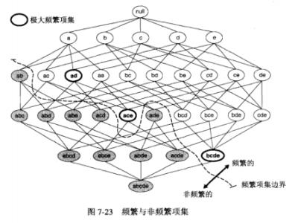
Data Mining: Concepts and Techniques

Slide 59
5.2.3 挖掘频繁闭合模式: CLOSET
首先: 按升序排列所有的频繁项目
  Flist: d-a-f-e-c
分割搜寻空间
  包含 d 的模式
  包含 d 但不包含 a，等.
递归发现频繁闭合模式
  每个包含 d 的事务同时包含 cfa → cfad 是一个频繁闭合模式
J. Pei, J. Han & R. Mao. CLOSET: An Efficient Algorithm for Mining Frequent Closed Itemsets", DMKD'00.
Min_sup=2
TID | Items
10 | a, c, d, e, f
20 | a, b, e
30 | c, e, f
40 | a, c, d, f
50 | c, e, f
Data Mining: Concepts and Techniques

Slide 60
5.2.3 挖掘频繁闭合模式: CHARM
使用垂直的数据格式: t(AB)={T₁, T₁₂, …}
在垂直的交叉点得到闭合模式
  t(X)=t(Y): X 和 Y 总是同时发生
  t(X)⊂t(Y): 事务包含 X 同时包含 Y
使用 diffset 加速挖掘
  只保存不同事务的途径
  t(X)={T₁, T₂, T₃}, t(Xy )={T₁, T₃}
  Diffset(Xy, X)={T₂}
M. Zaki. CHARM: An Efficient Algorithm for Closed Association Rule Mining, CS-TR99-10, Rensselaer Polytechnic Institute
M. Zaki, Fast Vertical Mining Using Diffsets, TR01-1, Department of Computer Science, Rensselaer Polytechnic Institute
Data Mining: Concepts and Techniques

Slide 61
第五章:挖掘大规模数据库中的关联规则
5.1关联规则挖掘
5.2在事务数据库中挖掘关联规则的算法
5.3挖掘不同种类的关联/相关规则
5.4基于约束的关联规则挖掘
5.5 序列模式挖掘
5.6推荐算法
Data Mining: Concepts and Techniques

Slide 62
5.3 挖掘不同种类的规则或规律
多层关联规则
多维关联规则
条件关联规则—兴趣度度量
Data Mining: Concepts and Techniques

Slide 63
5.3.1多层关联规则
项目常常形成层次
灵活的支持度设置: 在低层次的项目对应较低的支持度.
事务数据库可以按照维度和层次编码
底层的数据项，其支持度往往也较低—递减支持度
统一的支持度
简化的支持度
Level 1
min_sup = 5%
Milk
[support = 10%]
Level 1
min_sup = 5%
Level 2
min_sup = 5%
2% Milk
[support = 6%]
Skim Milk
[support = 4%]
Level 2
min_sup = 3%
Data Mining: Concepts and Techniques

Slide 64
5.3.1在灵活的支持度约束下的多层/多维关联
为什么灵活的支持度约束?
  在现实生活中发生频率的变化非常大
    购物篮中的钻石, 手表, 钢笔
  统一的支持度可能不是一个有趣的模型
一个灵活的模型
  层次越低，联合的尺度越大，模式的长度越长，支持度通常也越低
  一般的规则可以很容易的指定和明白
  特别的项目和特别的项目组可能会单独指定并且有较高的优先级
Data Mining: Concepts and Techniques

Slide 65
5.3.1多层关联: 冗余过滤
由于项目之间的祖先关系，一些规则是多余的.
例子
  milk ⇒ wheat bread [support = 8%, confidence = 70%]
  2% milk ⇒ wheat bread [support = 2%, confidence = 72%]
第一个规则是第二个规则的祖先.
一个规则是多余的，则支持度接近于期望值.
Data Mining: Concepts and Techniques

Slide 66
5.3.3多层挖掘: 前进加深
一个组织严密的, 前进加深的路径:
  首先挖掘高层频繁项目:
milk (15%), bread (10%)
  然后挖掘低层“弱”频繁项目集:
2% milk (5%), wheat bread (4%)
多层挖掘中设置不同的最小支持度极限则需要不同的算法:
  如果在多层挖掘中采用相同的最小支持度，若t的祖先是非频繁的，则舍弃t.
  如果在低层上采用简化的最小支持度，则确认那些派生物的祖先是频繁的/不可忽略的.
Data Mining: Concepts and Techniques

Slide 67
5.3.2多维关联规则
一维关联规则:
    buys(X, “milk”) ⇒ buys(X, “bread”)
多维关联规则: ≥ 2 维
  Inter-dimension 关联规则 (没有重复的谓词)
    age(X,”19-25”) ∧ occupation(X,“student”) ⇒ buys(X,“coke”)
  hybrid-dimension 关联规则 (重复的谓词)
    age(X,”19-25”) ∧ buys(X, “popcorn”) ⇒ buys(X, “coke”)
在多维关联规则挖掘中，我们搜索的不是频繁项集，而是频繁谓词集。k-谓词集是包含k个合取谓词的集合。
  例如：{age, occupation, buys}是一个3-谓词集
Data Mining: Concepts and Techniques

Slide 68
5.3.2挖掘多维关联的技巧
扫描频繁 k-谓词集:
  例子: {age, occupation, buys} 是一个 3-谓词集
  技巧可以分类为如何处理 age
1. 使用静态离散化定量属性
  使用预先确定的概念层次静态离散定量的属性
2. 定量的关联规则
  利用数据的分布情况动态的离散定量的属性
3. 基于距离的关联规则
  这是一个考虑数据点间的距离的动态离散化的过程
Data Mining: Concepts and Techniques

Slide 69
5.3.3 关联规则的兴趣度度量
客观度量
  两个流行的度量指标
    支持度
    置信度
主观度量
  最终，只有用户才能确定一个规则是否有趣的，而且这种判断是主观的，因不同的用户而异；通常认为一个规则（模式）是有趣的，如果：
    它是出人意料的
    可行动的（用户可以使用该规则做某些事情）
挖掘了关联规则后，哪些规则是用户感兴趣的？强关联规则是否就是有趣的？

Slide 70
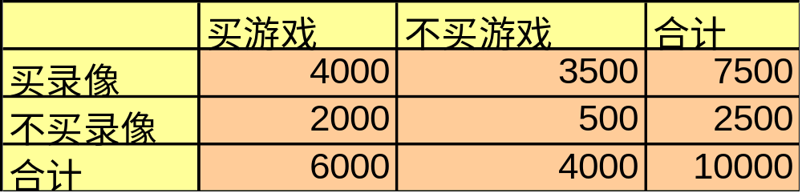
5.3.3 对强关联规则的批评（1）
例：上述数据可以得出
  buys(X, “games”) => buys(X, “videos”) [40%, 4/6]
  但其实全部人中购买录像带的人数P（录像）是75%，而购买游戏后购买录像的概率为4/6；
  事实上录像带和游戏是负相关的。
  由此可见A => B的置信度有欺骗性，它只是给出A,B条件概率的估计，而不度量A,B间蕴涵的实际强度。

Slide 71
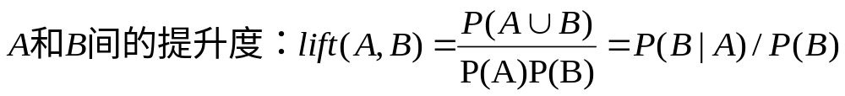
5.3.3 对强关联规则的批评（2）
可以使用相关度量来扩充关联规则的支持度---置信度框架
我们需要一种度量事件间的相关性或者是依赖性的指标
当项集A的出现独立于项集B的出现时，P(A∪B)=P(A)P(B)，即lift(A,B)＝1，表明A与B无关， lift(A,B) >1表明A与B正相关， lift(A,B) <1表明A与B负相关
  将相关性指标用于前面的例子，可以得出录像带和游戏将的相关性为：
  P({game, video})/(P({game})×P({video}))=0.4/(0.75×0.6)=0.89
  结论：录像带和游戏之间存在负相关

Slide 72
5.3.3 对强关联规则的批评（3）
lift受零事务的影响较大
零事务在本例中可以理解为既没有买计算机游戏也没有买游戏机游戏的事务,其值500。
若保持其他数据不变，把10000个事务改成1000000个事务，则lift会明显增大，此时的零事务很大（1000000-4000-2000-3500），可见提升度是与零事务有关的。
P({game, video})/(P({game})×P({video}))=0.004/(0.0075×0. 006)=89

Slide 73
5.3.3 对强关联规则的批评（4）
KULC=0.5*P(B|A)+0.5*P(A|B)，将两种事件作为条件的置信度的均值,避开了支持度的计算,因此不会受零和事务的影响。
KULC值= (4/6+40/75)/2=0.6
IR=P(B|A)/P(A|B)=4/6/(40/75)=1.25

Slide 74
第五章:挖掘大规模数据库中的关联规则
5.1关联规则挖掘
5.2在事务数据库中挖掘关联规则的算法
5.3挖掘不同种类的关联/相关规则
5.4基于约束的关联规则挖掘
5.5 序列模式挖掘
5.6推荐算法
Data Mining: Concepts and Techniques

Slide 75
第五章:挖掘大规模数据库中的关联规则
5.1关联规则挖掘
5.2在事务数据库中挖掘关联规则的算法
5.3挖掘不同种类的关联/相关规则
5.4基于约束的关联规则挖掘
5.5 序列模式挖掘
5.6推荐算法
Data Mining: Concepts and Techniques

Slide 76
5.5 序列模式挖掘
----顺序数据库和序列模式的分析
事务数据库，时序数据库 vs. 顺序数据库
频繁模式 vs. （频繁）序列模式
序列模式挖掘的应用
  顾客购物顺序:
    先买 computer，再买 CD-ROM， 然后再买数码相机，三个月内
  医疗，自然灾害 (例如地震)，科学与工程, 股票和市场，等
  打电话模式，网站点击数据流
  DNA 序列和基因（gene）结构
Data Mining: Concepts and Techniques

Slide 77
5.5 序列模式挖掘----什么是序列模式挖掘?
给定一系列顺序，从中找出所有的子顺序序列
一个 序列: < (ef) (ab) (df) c b >
一个顺序数据库
SID | sequence
10 | <a(abc)(ac)d(cf)>
20 | <(ad)c(bc)(ae)>
30 | <(ef)(ab)(df)cb>
40 | <eg(af)cbc>
一个元素可能包括多个子顺序模式，
我们将先前无序的项按照字母表的
顺序重新排序。
<a(bc)dc> 是 <a(abc)(ac)d(cf)>
的一个 子序列
假定 最小支持度阈值 min_sup =2, <(ab)c> 是一个 序列模式
Data Mining: Concepts and Techniques

Slide 78
5.5 序列模式挖掘----序列模式定义
[定义 1] 非空集合I={i₁,i₂,…,i_{m}}称为项集(itemset)，其中的i_{k}称为项(item)。
[定义2] 序列(sequence)是项集的有序表，记为α=<a₁，a₂，…a_{n}>，其中，a_{i}I(i=1,…,n)。含有k个项的序列的长度为k，称为k序列(k=∑|a_{i}|)。
[定义 3] 令序列α=<a₁,a₂,…a_{n}>，序列β=<b₁,b₂,…b_{m}>，若存在整数i₁<i₂…<i_{n}，使得a₁=b_{i1}，a₂=b_{i2}，…，a_{n}=b_{in}，则称序列α是序列β的子序列，或序列β包含(支持)序列α。
[定义 4] 在序列数据库D中，序列s的支持度指包含s的序列数目与D中序列总数之比。如果序列的支持度大于等于用户给定的最小支持度阈值(minsup)，则称s是D中的一个频繁序列(frequent sequence)，每一个这样的频繁序列代表了一个序列模式(a sequential pattern)。
Data Mining: Concepts and Techniques

Slide 79
5.5 序列模式挖掘
----序列模式挖掘面临的挑战
大量的可能的序列模式隐藏在数据库中
一个挖掘算法应包括：
  发现所有的模式集，可能的话，满足最小支持度阈值
  高效，可升级的，尽量少扫描数据库
  尽量与用户规定的约束条件兼容
Data Mining: Concepts and Techniques

Slide 80
5.5 序列模式挖掘
----序列模式挖掘的研究
类 Apriori 算法简介
  R. Agrawal & R. Srikant. “Mining sequential patterns,” ICDE’95
GSP—以 Apriori 算法为基础的算法 (经 IBM Almaden改进)
  R. Srikant & R. Agrawal. “Mining sequential patterns: Generalizations and performance improvements,” EDBT’96
从连续模式到它的改进 (Apriori-like + constraints)
  H. Mannila, H. Toivonen & A.I. Verkamo. “Discovery of frequent episodes in event sequences,” Data Mining and Knowledge Discovery, 1997
利用约束挖掘序列模式
  M.N. Garofalakis, R. Rastogi, K. Shim: SPIRIT: Sequential Pattern Mining with Regular Expression Constraints. VLDB 1999
Data Mining: Concepts and Techniques

Slide 81
5.5 序列模式挖掘
----序列模式的一条基本性质: Apriori性质
基本性质: Apriori (Agrawal & Sirkant’94)
  如果S是非频繁的
  那么，S的任一个超集都是非频繁的
  例如 <hb> 非频繁 → <hab> 和<(ah)b>非频繁
Seq. ID
Sequence
假定 最小支持度阈值
min_sup =2
10
<(bd)cb(ac)>
20
<(bf)(ce)b(fg)>
30
<(ah)(bf)abf>
40
<(be)(ce)d>
50
<a(bd)bcb(ade)>
Data Mining: Concepts and Techniques

Slide 82
5.5.1 序列模式挖掘
----GSP—一种广义序列模式挖掘算法
GSP (Generalized Sequential Pattern) 挖掘算法
  由 Agrawal and Srikant 在 EDBT’96 提出
算法概述
  首先，数据库中每个侯选项集的长度都是1
  对于每个长度（—K）的项集进行以下处理
    扫描数据库统计每个项的支持度计数
    利用Apriori 由候选K-项集产生候选K+1-项集
  重复上述操作直至找出所有的候选项集和频繁项集
主要开销: 利用 Apriori 算法为候选项集剪枝
Data Mining: Concepts and Techniques

Slide 83
5.5.1 找出候选1－项集
用例子检验GSP算法
初始候选序: 只有一个元素的序列
  <a>, <b>, <c>, <d>, <e>, <f>, <g>, <h>
一次扫描数据库，统计候选项集的支持度计数
Cand | Sup
<a> | 3
<b> | 5
<c> | 4
<d> | 3
<e> | 3
<f> | 2
<g> | 1
<h> | 1
min_sup =2
Seq. ID
Sequence
10
<(bd)cb(ac)>
20
<(bf)(ce)b(fg)>
30
<(ah)(bf)abf>
40
<(be)(ce)d>
50
<a(bd)bcb(ade)>
Data Mining: Concepts and Techniques

Slide 84
5.5.1 产生候选2－项集
min_sup =2
51 length-2 Candidates
Seq. ID
Sequence
 | <a> | <b> | <c> | <d> | <e> | <f>
<a> | <aa> | <ab> | <ac> | <ad> | <ae> | <af>
<b> | <ba> | <bb> | <bc> | <bd> | <be> | <bf>
<c> | <ca> | <cb> | <cc> | <cd> | <ce> | <cf>
<d> | <da> | <db> | <dc> | <dd> | <de> | <df>
<e> | <ea> | <eb> | <ec> | <ed> | <ee> | <ef>
<f> | <fa> | <fb> | <fc> | <fd> | <fe> | <ff>
10
<(bd)cb(ac)>
20
<(bf)(ce)b(fg)>
30
<(ah)(bf)abf>
40
<(be)(ce)d>
50
<a(bd)bcb(ade)>
 | <a> | <b> | <c> | <d> | <e> | <f>
<a> |  | <(ab)> | <(ac)> | <(ad)> | <(ae)> | <(af)>
<b> |  |  | <(bc)> | <(bd)> | <(be)> | <(bf)>
<c> |  |  |  | <(cd)> | <(ce)> | <(cf)>
<d> |  |  |  |  | <(de)> | <(df)>
<e> |  |  |  |  |  | <(ef)>
<f>
Without Apriori property,
8*8+8*7/2=92 candidates
Apriori prunes
44.57% candidates
Data Mining: Concepts and Techniques

Slide 85
5.5.1找出长度为2的序列模式
一次或多次扫描数据库，统计候选2－项集的支持度计数
共有19个长度为2的候选项集的支持度计数超过支持度阈值
  它们是长度为2的序列模式
Data Mining: Concepts and Techniques

Slide 86
5.5.1产生候选3－项集并找出长度为3的序列模式
产生长度为3的候选项集
  长度为2的序列模式自连接
    基于Apriori 属性
    <ab>, <aa> 和<ba> 都是长度为2的序列模式→ <aba> 为长度为3的侯选项
    <(bd)>, <bb> and <db>都是长度为2的序列模式→ <(bd)b>为长度为3的侯选项
  产生46个候选项
找出长度为3的序列模式
  扫描数据库至少一次，统计候选项的支持度计数
  46个候选项中有19个支持度计数的值大于阈值
Data Mining: Concepts and Techniques

Slide 87
5.5.1 GSP 算法
取形式为 <x> 的序列作为候选1—项集
一次扫描数据库，寻找F₁（长度为1的序列模式）
初始化 k=1; F_{k} 非空则循环以下操作
  依据F_{k}构造 C_{k+1}、长度为K+1的频繁序列;
  如果 C_{k+1} 非空，再次扫描数据库，找出F_{k+1}，长度为K+1的序列模式
  使得k=k+1;
Data Mining: Concepts and Techniques

Slide 88
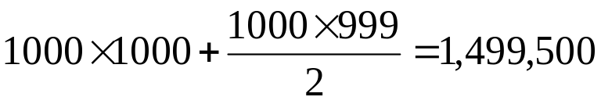
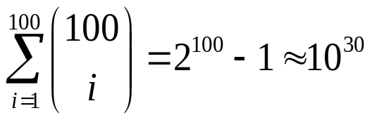
5.5.1 GSP算法的瓶颈
将会产生大量的候选项
  需要1000个频繁1-项集产生候选2-项集!
挖掘过程中多次扫描数据库
真正的挑战: 挖掘长的序列模式
  指数增长的候选项个数
  长度为100的序列模式需要10³⁰个短的候选项
Data Mining: Concepts and Techniques

Slide 89
5.5.2 FreeSpan: 频繁投影模式序列模式挖掘
一个 divide-and-conquer 过程
  在当前的频繁模式的基础上采用递归方法使一个顺序数据库投射为一个小型数据库的集合
  从每一个投射产生的数据库中挖掘模式
J. Han J. Pei, B. Mortazavi-Asi, Q. Chen, U. Dayal, M.C. Hsu, FreeSpan: Frequent pattern-projected sequential pattern mining. In KDD’00.
f_list: b:5, c:4, a:3, d:3, e:3, f:2
Sequence Database SDB
< (bd) c b (ac) >
< (bf) (ce) b (fg) >
< (ah) (bf) a b f >
< (be) (ce) d >
< a (bd) b c b (ade) >
All seq. pat. can be divided into 6 subsets:
Seq. pat. containing item f
Those containing e but no f
Those containing d but no e nor f
Those containing a but no d, e or f
Those containing c but no a, d, e or f
Those containing only item b
Data Mining: Concepts and Techniques

Slide 90
5.5.2 从FreeSpan算法到PrefixSpan算法
Freespan:
  该算法基于投影的，并且不产生候选序列。
  但是，可以在序列的任意一个位置投影，并且投影序列不会收敛太多。
PrefixSpan
  该算法也是基于投影的
  但是仅仅是前缀投影：投影量少并且快速收缩。
Data Mining: Concepts and Techniques

Slide 91
5.5.2 前缀和投影
<a>, <aa>, <a(ab)> 和<a(abc)>是序列<a(abc)(ac)d(cf)>的前缀。
给定序列 <a(abc)(ac)d(cf)>
前缀 | 基于前缀的投影
<a> | <(abc)(ac)d(cf)>
<aa> | <(_bc)(ac)d(cf)>
<ab> | <(_c)(ac)d(cf)>
Data Mining: Concepts and Techniques

Slide 92
5.5.2 通过前缀投影挖掘序列模式
第一步 :找出长度为1的序列模式
  <a>, <b>, <c>, <d>, <e>, <f>
第二步 :分割搜寻空间。所有的序列可以被分为6个子集 :
  前缀为<a>的集合
  前缀为<b>的集合
  …
  前缀为<f>的集合
SID | sequence
10 | <a(abc)(ac)d(cf)>
20 | <(ad)c(bc)(ae)>
30 | <(ef)(ab)(df)cb>
40 | <eg(af)cbc>
Data Mining: Concepts and Techniques

Slide 93
5.5.2 通过前缀<a> 发现序列模式
只考虑<a>的投影数据库有
  <a>-投影数据库: <(abc)(ac)d(cf)>, <(_d)c(bc)(ae)>, <(_b)(df)cb>, <(_f)cbc>
找出长度为2，前缀为 <a>的序列模式: <aa>, <ab>, <(ab)>, <ac>, <ad>, <af>
  进一步分成6个子集
    前缀为<aa>的集合
    …
    前缀为<af>的集合
SID | sequence
10 | <a(abc)(ac)d(cf)>
20 | <(ad)c(bc)(ae)>
30 | <(ef)(ab)(df)cb>
40 | <eg(af)cbc>
Data Mining: Concepts and Techniques

Slide 94
5.5.2 PrefixSpan算法的完整演示
SDB
SID | sequence
10 | <a(abc)(ac)d(cf)>
20 | <(ad)c(bc)(ae)>
30 | <(ef)(ab)(df)cb>
40 | <eg(af)cbc>
Length-1 sequential patterns
<a>, <b>, <c>, <d>, <e>, <f>
Having prefix <a>
Having prefix <c>, …, <f>
Having prefix <b>
<a>-projected database
<(abc)(ac)d(cf)>
<(_d)c(bc)(ae)>
<(_b)(df)cb>
<(_f)cbc>
<b>-projected database
…
Length-2 sequential
patterns
<aa>, <ab>, <(ab)>,
<ac>, <ad>, <af>
… …
Having prefix <aa>
Having prefix <af>
<aa>-proj. db
…
<af>-proj. db
Data Mining: Concepts and Techniques

Slide 95
5.5.2 PrefixSpan算法的效率
无需生成候选序列
投影数据库始终保持最小
PrefixSpan算法的主要开销：构造投影数据库
  可以通过伪投影技术改进
Data Mining: Concepts and Techniques

Slide 96
5.5.2 PrefixSpan 算法的优化技术
物理投影与伪投影技术的比较 ：
  如果投影数据库可以在主存中运行，伪投影技术可以减少投影的开销。
平行投影与分割投影技术的比较
  分割投影技术可以避免磁盘空间由于不足而崩溃 。
Data Mining: Concepts and Techniques

Slide 97
5.5.2 通过伪投影技术提高速度
PrefixSpan算法的主要开销 : 投影
  序列的后缀经常重复的出现在投影数据库中。
当投影数据库可以被放入主存时，可以用伪投影技术来形成投影。伪投影由两部分组成：
  指向序列的指针
  后缀的偏移量
s=<a(abc)(ac)d(cf)>
<a>
s|<a>: ( , 2)
<(abc)(ac)d(cf)>
<ab>
s|<ab>: ( , 4)
<(_c)(ac)d(cf)>
Data Mining: Concepts and Techniques

Slide 98
5.5.2 伪投影技术与物理投影技术的比较
伪投影技术可以避免对后缀序列的多次重复的复制 。
  这样做的好处是当数据库可以在主存中运行时可以提高时间与空间的效率
但是，当数据库不能放入主存时，这种技术却不能提高效率。
  因为磁盘的随机访问是十分耗时的
应对的策略 :
  综合物理投影和伪投影技术
  当数据能够在内存中运行时采用伪投影技术
Data Mining: Concepts and Techniques

Slide 99
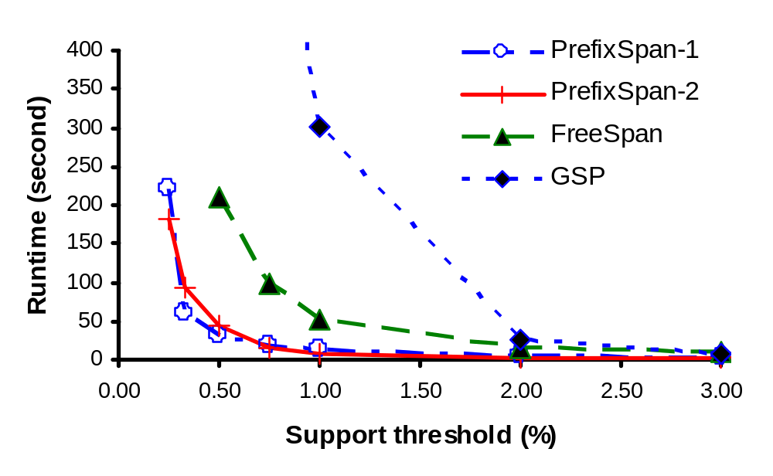
5.5.2 PrefixSpan 比 GSP和FreeSpan快
Data Mining: Concepts and Techniques

Slide 100
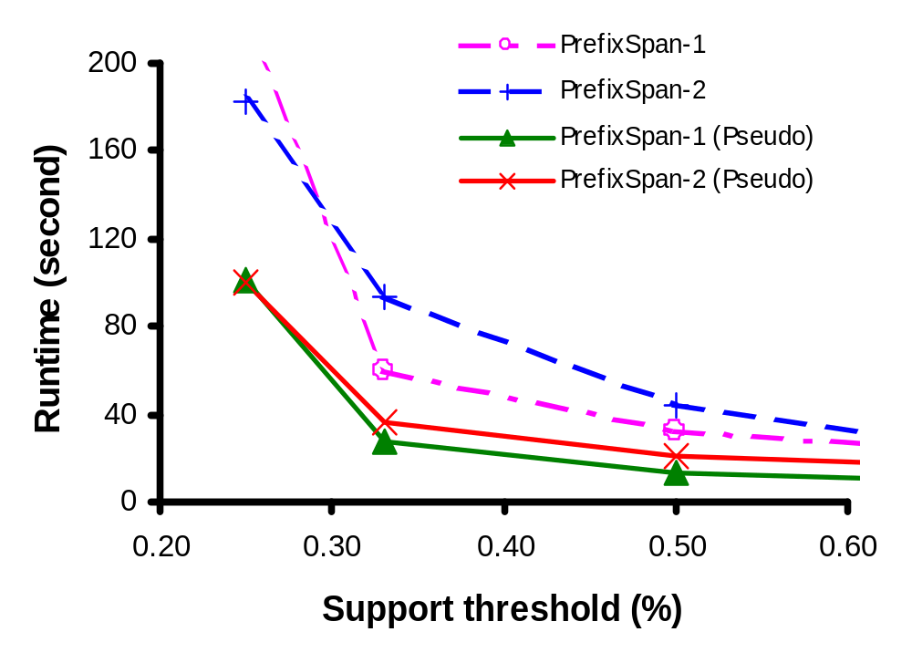
5.5.2 采用伪投影技术的效果
Data Mining: Concepts and Techniques

Slide 101
第五章:挖掘大规模数据库中的关联规则
5.1关联规则挖掘
5.2在事务数据库中挖掘关联规则的算法
5.3挖掘不同种类的关联/相关规则
5.4基于约束的关联规则挖掘
5.5 序列模式挖掘
5.6推荐算法
Data Mining: Concepts and Techniques

Slide 102
5.6 推荐/个性化推荐
背景：信息过载时代，用户难以从中找到感兴趣的东西
提供商难以把内容准确推送给相应的用户
推荐系统被认为是解决这些问题的有效方法
推荐系统对用户的历史行为进行挖掘，对用户兴趣进行建模，并对用户未来的行为进行预测，从而建立了用户和内容的关系
Data Mining: Concepts and Techniques

Slide 103
5.6 商品推荐算法——关联规则
Database TDB
L₂
L₃
Itemset | sup
{A, C} | 2
{B, C} | 2
{B, E} | 3
{C, E} | 2
Itemset | sup
{B, C, E} | 2
Tid | Items
10 | A, C, D
20 | B, C, E
30 | A, B, C, E
40 | B, E
A->C [0.5, 1]
B->C [s,c]
B->E [s,c]
C->E [s,c]
BC->E[s,c]…
普遍性推荐
custom
{A} {B,C}
Data Mining: Concepts and Techniques

Slide 104
5.6 商品推荐算法——个性化推荐
关联规则的统计仅考虑商品是不够的，需考虑以下：
1）关联规则的计算应仅来源于与custom相似的人，投影出部分数据 ——个性化推荐
相似性可以考虑用简单的条件过滤或复杂的相似性计算，聚类等方法。——协同过滤方法
2）商品推荐应考虑商品的质量，需要增加商品信息维度
3）用户对商品的评分
Data Mining: Concepts and Techniques

Slide 105
5.6 推荐算法分类
基于内容的推荐
协同过滤推荐
基于关联规则推荐
基于效用的推荐
基于知识的推荐
组合推荐
Data Mining: Concepts and Techniques

Slide 106
5.6 推荐算法——个性化推荐
推荐系统的评价指标：
1 准确率（precision）：推荐的物品有多少是用户喜欢的
2 覆盖率（coverage）：推荐的物品在所有物品中的占比
3 多样性（diversity）：推荐的物品的种类
4 新颖性（novelty）：推荐物品是否过时了
5 实时性（instantaneity）：推荐的物品是否具有很强的时效性，如 报纸，新闻
Data Mining: Concepts and Techniques

Slide 107
5.6 推荐算法—协同过滤
协同过滤过滤 (Collaborative Filtering, 简称 CF)是利用集体智慧的一个典型方法。
如果你现在想看个电影，你会怎么做？大部分的人会问周围的朋友有什么好的推荐，而我们一般更倾向于从口味比较类似的朋友那里得到推荐。这就是协同过滤的核心思想。——基于用户的推荐
换句话说，就是借鉴和你相关人群的观点来进行推荐，很好理解。

Slide 108
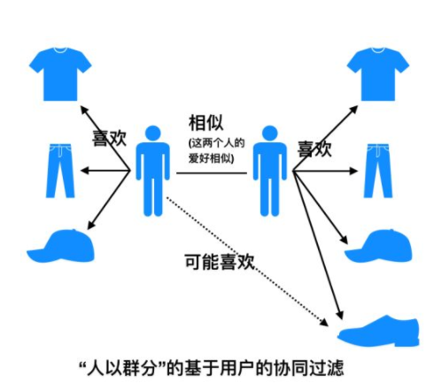
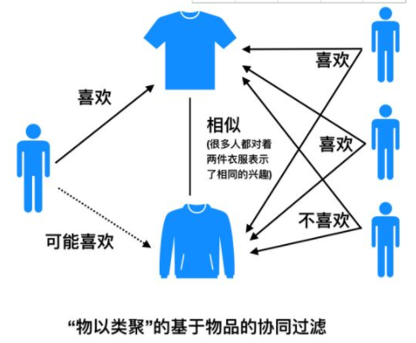
5.6 推荐算法—协同过滤
Data Mining: Concepts and Techniques

Slide 109
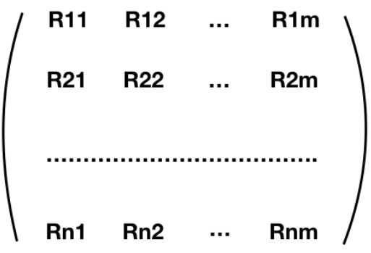
5.6 推荐算法—协同过滤
基于用户的最近邻推荐(user-based nearest neighbor recommendation)
主要思想是：
输入：用户的评分数据集和当前用户ID
步骤：
1）找出与当前用户过去有相似偏好的其它用户，这些用户叫做对等用户或者最近邻；
2）对当前用户没有见过的每个产品p，利用用户的近邻对产品p的评分进行预测；
3）选择所有产品评分最高的TopN个产品推荐给当前用户
Data Mining: Concepts and Techniques

Slide 110
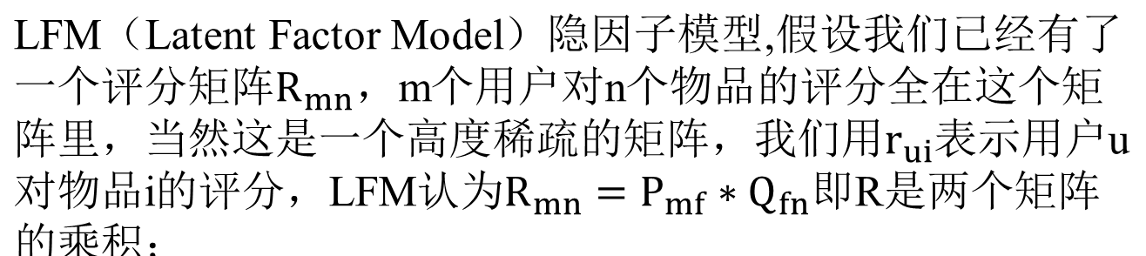
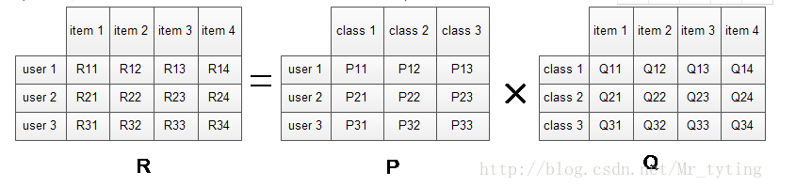
5.6 推荐算法--LFM & SVD
LFM

Slide 111
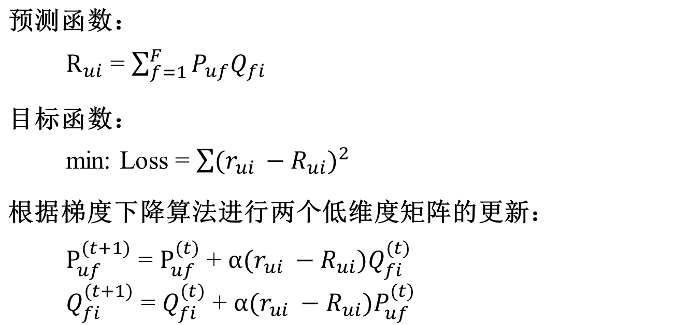
5.6 推荐算法-- LFM & SVD
LFM

Slide 112
5.6 商品推荐算法——个性化推荐
目前推荐方法的一个问题：当你买了一个锅后，下面推荐的都是锅
已经买了一个了还会这么迫切的想买第二个么？
Data Mining: Concepts and Techniques

Slide 113
参考书目: 频繁模式挖掘方法
R. Agarwal, C. Aggarwal, and V. V. V. Prasad. A tree projection algorithm for generation of frequent itemsets. Journal of Parallel and Distributed Computing, 2000.
R. Agrawal, T. Imielinski, and A. Swami. Mining association rules between sets of items in large databases. SIGMOD'93, 207-216, Washington, D.C.
R. Agrawal and R. Srikant. Fast algorithms for mining association rules. VLDB'94 487-499, Santiago, Chile.
J. Han, J. Pei, and Y. Yin: “Mining frequent patterns without candidate generation”. In Proc. ACM-SIGMOD’2000, pp. 1-12, Dallas, TX, May 2000.
H. Mannila, H. Toivonen, and A. I. Verkamo. Efficient algorithms for discovering association rules. KDD'94, 181-192, Seattle, WA, July 1994.
Data Mining: Concepts and Techniques

Slide 114
参考书目: 频繁模式挖掘方法
A. Savasere, E. Omiecinski, and S. Navathe. An efficient algorithm for mining association rules in large databases. VLDB'95, 432-443, Zurich, Switzerland.
C. Silverstein, S. Brin, R. Motwani, and J. Ullman. Scalable techniques for mining causal structures. VLDB'98, 594-605, New York, NY.
R. Srikant and R. Agrawal. Mining generalized association rules. VLDB'95, 407-419, Zurich, Switzerland, Sept. 1995.
R. Srikant and R. Agrawal. Mining quantitative association rules in large relational tables. SIGMOD'96, 1-12, Montreal, Canada.
H. Toivonen. Sampling large databases for association rules. VLDB'96, 134-145, Bombay, India, Sept. 1996.
M.J. Zaki, S. Parthasarathy, M. Ogihara, and W. Li. New algorithms for fast discovery of association rules. KDD’97. August 1997.
Data Mining: Concepts and Techniques

Slide 115
参考书目: 频繁模式挖掘方法(Performance Improvements)
S. Brin, R. Motwani, J. D. Ullman, and S. Tsur. Dynamic itemset counting and implication rules for market basket analysis. SIGMOD'97, Tucson, Arizona, May 1997.
D.W. Cheung, J. Han, V. Ng, and C.Y. Wong. Maintenance of discovered association rules in large databases: An incremental updating technique. ICDE'96, New Orleans, LA.
T. Fukuda, Y. Morimoto, S. Morishita, and T. Tokuyama. Data mining using two-dimensional optimized association rules: Scheme, algorithms, and visualization. SIGMOD'96, Montreal, Canada.
E.-H. Han, G. Karypis, and V. Kumar. Scalable parallel data mining for association rules. SIGMOD'97, Tucson, Arizona.
J.S. Park, M.S. Chen, and P.S. Yu. An effective hash-based algorithm for mining association rules. SIGMOD'95, San Jose, CA, May 1995.
Data Mining: Concepts and Techniques

Slide 116
参考书目: 频繁模式挖掘 (Performance Improvements)
G. Piatetsky-Shapiro. Discovery, analysis, and presentation of strong rules. In G. Piatetsky-Shapiro and W. J. Frawley, Knowledge Discovery in Databases,. AAAI/MIT Press, 1991.
J.S. Park, M.S. Chen, and P.S. Yu. An effective hash-based algorithm for mining association rules. SIGMOD'95, San Jose, CA.
S. Sarawagi, S. Thomas, and R. Agrawal. Integrating association rule mining with relational database systems: Alternatives and implications. SIGMOD'98, Seattle, WA.
K. Yoda, T. Fukuda, Y. Morimoto, S. Morishita, and T. Tokuyama. Computing optimized rectilinear regions for association rules. KDD'97, Newport Beach, CA, Aug. 1997.
M. J. Zaki, S. Parthasarathy, M. Ogihara, and W. Li. Parallel algorithm for discovery of association rules. Data Mining and Knowledge Discovery, 1:343-374, 1997.
Data Mining: Concepts and Techniques

Slide 117
参考书目: 频繁模式挖掘(Multi-level, correlation, ratio rules, etc.)
S. Brin, R. Motwani, and C. Silverstein. Beyond market basket: Generalizing association rules to correlations. SIGMOD'97, 265-276, Tucson, Arizona.
J. Han and Y. Fu. Discovery of multiple-level association rules from large databases. VLDB'95, 420-431, Zurich, Switzerland.
M. Klemettinen, H. Mannila, P. Ronkainen, H. Toivonen, and A.I. Verkamo. Finding interesting rules from large sets of discovered association rules. CIKM'94, 401-408, Gaithersburg, Maryland.
F. Korn, A. Labrinidis, Y. Kotidis, and C. Faloutsos. Ratio rules: A new paradigm for fast, quantifiable data mining. VLDB'98, 582-593, New York, NY
B. Lent, A. Swami, and J. Widom. Clustering association rules. ICDE'97, 220-231, Birmingham, England.
R. Meo, G. Psaila, and S. Ceri. A new SQL-like operator for mining association rules. VLDB'96, 122-133, Bombay, India.
R.J. Miller and Y. Yang. Association rules over interval data. SIGMOD'97, 452-461, Tucson, Arizona.
A. Savasere, E. Omiecinski, and S. Navathe. Mining for strong negative associations in a large database of customer transactions. ICDE'98, 494-502, Orlando, FL, Feb. 1998.
D. Tsur, J. D. Ullman, S. Abitboul, C. Clifton, R. Motwani, and S. Nestorov. Query flocks: A generalization of association-rule mining. SIGMOD'98, 1-12, Seattle, Washington.
J. Pei, A.K.H. Tung, J. Han. Fault-Tolerant Frequent Pattern Mining: Problems and Challenges. SIGMOD DMKD’01, Santa Barbara, CA.
Data Mining: Concepts and Techniques

Slide 118
参考书目: 挖掘最大模式和闭合项目集
R. J. Bayardo. Efficiently mining long patterns from databases. SIGMOD'98, 85-93, Seattle, Washington.
J. Pei, J. Han, and R. Mao, "CLOSET: An Efficient Algorithm for Mining Frequent Closed Itemsets", Proc. 2000 ACM-SIGMOD Int. Workshop on Data Mining and Knowledge Discovery (DMKD'00), Dallas, TX, May 2000.
N. Pasquier, Y. Bastide, R. Taouil, and L. Lakhal. Discovering frequent closed itemsets for association rules. ICDT'99, 398-416, Jerusalem, Israel, Jan. 1999.
M. Zaki. Generating Non-Redundant Association Rules. KDD'00. Boston, MA. Aug. 2000
M. Zaki. CHARM: An Efficient Algorithm for Closed Association Rule Mining, SIAM’02
Data Mining: Concepts and Techniques

Slide 119
References: 基于约束的频繁模式挖掘
G. Grahne, L. Lakshmanan, and X. Wang. Efficient mining of constrained correlated sets. ICDE'00, 512-521, San Diego, CA, Feb. 2000.
Y. Fu and J. Han. Meta-rule-guided mining of association rules in relational databases. KDOOD'95, 39-46, Singapore, Dec. 1995.
J. Han, L. V. S. Lakshmanan, and R. T. Ng, "Constraint-Based, Multidimensional Data Mining", COMPUTER (special issues on Data Mining), 32(8): 46-50, 1999.
L. V. S. Lakshmanan, R. Ng, J. Han and A. Pang, "Optimization of Constrained Frequent Set Queries with 2-Variable Constraints", SIGMOD’99
R. Ng, L.V.S. Lakshmanan, J. Han & A. Pang. “Exploratory mining and pruning optimizations of constrained association rules.” SIGMOD’98
J. Pei, J. Han, and L. V. S. Lakshmanan, "Mining Frequent Itemsets with Convertible Constraints", Proc. 2001 Int. Conf. on Data Engineering (ICDE'01), April 2001.
J. Pei and J. Han "Can We Push More Constraints into Frequent Pattern Mining?", Proc. 2000 Int. Conf. on Knowledge Discovery and Data Mining (KDD'00), Boston, MA, August 2000.
R. Srikant, Q. Vu, and R. Agrawal. Mining association rules with item constraints. KDD'97, 67-73, Newport Beach, California
Data Mining: Concepts and Techniques

Slide 120
参考书目: 序列模式挖掘方法
R. Agrawal and R. Srikant. Mining sequential patterns. ICDE'95, 3-14, Taipei, Taiwan.
R. Srikant and R. Agrawal. Mining sequential patterns: Generalizations and performance improvements. EDBT’96.
J. Han, J. Pei, B. Mortazavi-Asl, Q. Chen, U. Dayal, M.-C. Hsu, "FreeSpan: Frequent Pattern-Projected Sequential Pattern Mining", Proc. 2000 Int. Conf. on Knowledge Discovery and Data Mining (KDD'00), Boston, MA, August 2000.
H. Mannila, H Toivonen, and A. I. Verkamo. Discovery of frequent episodes in event sequences. Data Mining and Knowledge Discovery, 1:259-289, 1997.
Data Mining: Concepts and Techniques

Slide 121
参考书目: 序列模式挖掘方法
J. Pei, J. Han, H. Pinto, Q. Chen, U. Dayal, and M.-C. Hsu, "PrefixSpan: Mining Sequential Patterns Efficiently by Prefix-Projected Pattern Growth", Proc. 2001 Int. Conf. on Data Engineering (ICDE'01), Heidelberg, Germany, April 2001.
B. Ozden, S. Ramaswamy, and A. Silberschatz. Cyclic association rules. ICDE'98, 412-421, Orlando, FL.
S. Ramaswamy, S. Mahajan, and A. Silberschatz. On the discovery of interesting patterns in association rules. VLDB'98, 368-379, New York, NY.
M.J. Zaki. Efficient enumeration of frequent sequences. CIKM’98. Novermber 1998.
M.N. Garofalakis, R. Rastogi, K. Shim: SPIRIT: Sequential Pattern Mining with Regular Expression Constraints. VLDB 1999: 223-234, Edinburgh, Scotland.
Data Mining: Concepts and Techniques

Slide 122
参考书目:空间、多媒体、文本和Web数据库中的频繁模式挖掘
K. Koperski, J. Han, and G. B. Marchisio, "Mining Spatial and Image Data through Progressive Refinement Methods", Revue internationale de gomatique (European Journal of GIS and Spatial Analysis), 9(4):425-440, 1999.
A. K. H. Tung, H. Lu, J. Han, and L. Feng, "Breaking the Barrier of Transactions: Mining Inter-Transaction Association Rules", Proc. 1999 Int. Conf. on Knowledge Discovery and Data Mining (KDD'99), San Diego, CA, Aug. 1999, pp. 297-301.
J. Han, G. Dong and Y. Yin, "Efficient Mining of Partial Periodic Patterns in Time Series Database", Proc. 1999 Int. Conf. on Data Engineering (ICDE'99), Sydney, Australia, March 1999, pp. 106-115
H. Lu, L. Feng, and J. Han, "Beyond Intra-Transaction Association Analysis:Mining Multi-Dimensional Inter-Transaction Association Rules", ACM Transactions on Information Systems (TOIS’00), 18(4): 423-454, 2000.
O. R. Zaiane, M. Xin, J. Han, "Discovering Web Access Patterns and Trends by Applying OLAP and Data Mining Technology on Web Logs," Proc. Advances in Digital Librar ies Conf. (ADL'98), Santa Barbara, CA, April 1998, pp. 19-29
O. R. Zaiane, J. Han, and H. Zhu, "Mining Recurrent Items in Multimedia with Progressive Resolution Refinement", ICDE'00, San Diego, CA, Feb. 2000, pp. 461-470
Data Mining: Concepts and Techniques

Slide 123
参考书目: 分类和数据立方体计算过程中的频繁模式挖掘
K. Beyer and R. Ramakrishnan. Bottom-up computation of sparse and iceberg cubes. SIGMOD'99, 359-370, Philadelphia, PA, June 1999.
M. Fang, N. Shivakumar, H. Garcia-Molina, R. Motwani, and J. D. Ullman. Computing iceberg queries efficiently. VLDB'98, 299-310, New York, NY, Aug. 1998.
J. Han, J. Pei, G. Dong, and K. Wang, “Computing Iceberg Data Cubes with Complex Measures”, Proc. ACM-SIGMOD’2001, Santa Barbara, CA, May 2001.
M. Kamber, J. Han, and J. Y. Chiang. Metarule-guided mining of multi-dimensional association rules using data cubes. KDD'97, 207-210, Newport Beach, California.
K. Beyer and R. Ramakrishnan. Bottom-up computation of sparse and iceberg cubes. SIGMOD’99
T. Imielinski, L. Khachiyan, and A. Abdulghani. Cubegrades: Generalizing association rules. Technical Report, Aug. 2000
Data Mining: Concepts and Techniques

Slide 124

www.cs.uiuc.edu/~hanj
Thank you !!!
Data Mining: Concepts and Techniques

